Slide 1
Kế toán máy
Kế toán vốn bằng tiền
Giảng viên:
Khoa:
Trường:

Slide 2
Nội dung
Sơ đồ hạch toán.
Quy trình n.vụ, các mẫu c.từ, b/c.
Quy trình thực hiện trên phần mềm.
Kỹ năng thực hành trên phần mềm.

Slide 3
1. Sơ đồ hạch toán (1/2)
1.1. Sơ đồ hạch toán tiền mặt (tk 111)
Notes:
Sơ đồ chỉ giới hạn một vài nghiệp vụ thường xảy ra. Không đưa tất cả các n.vụ vào sơ đồ để không quá phức tạp.

Slide 4
1. Sơ đồ hạch toán (2/2)
1.2. Sơ đồ hạch toán tiền gửi NH (tk 112)
Notes:
Sơ đồ chỉ giới hạn một vài nghiệp vụ thường xảy ra. Không đưa tất cả các n.vụ vào sơ đồ để không quá phức tạp.

Slide 5
2. Quy trình nghiệp vụ (1/5)
Quy trình thu, chi tiền mặt tại quỹ
Quy trình thu tiền mặt
Quy trình chi tiền mặt
Đối chiếu giữa sổ kế toán tiền mặt và sổ quỹ.
Quy trình thu, chi tiền gửi tại ngân hàng
Quy trình thu tiền gửi tại ngân hàng
Quy trình chi tiền gửi tại ngân hàng
Đối chiếu giữa sổ kế toán tiền gửi và sổ phụ ngân hàng.
Notes:
Trong mỗi quy trình trên có thể lại chia thành nhiều quy trình nhỏ nữa. Ví dụ, chi tiền gửi thì có thể chia thành chi thanh toán cho nhà cung cấp, rút tiền gửi về nhập quỹ…
Ở đây sẽ giới hạn xem xét quy trình thu tiền mặt và quy trình chi tiền mặt để người học nắm được nét cơ bản.

Slide 6
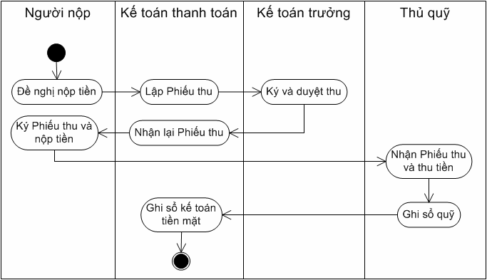
2. Quy trình nghiệp vụ (2/5)
2.1. Quy trình thu tiền mặt

Slide 7
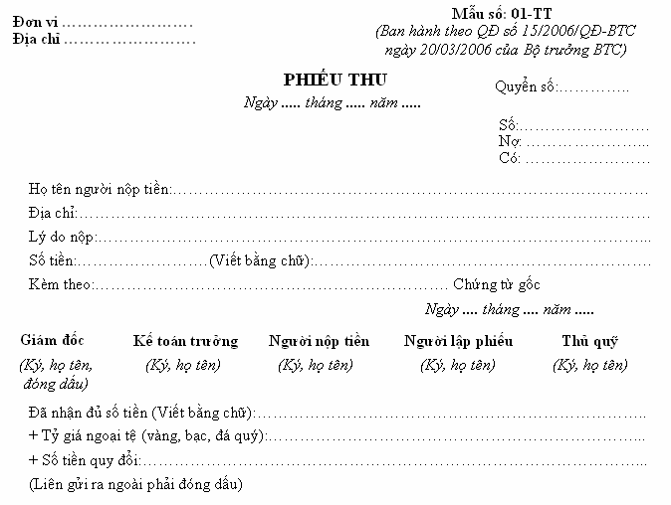
2. Quy trình nghiệp vụ (3/5)
2.1. Quy trình thu tiền mặt – mẫu phiếu thu

Slide 8
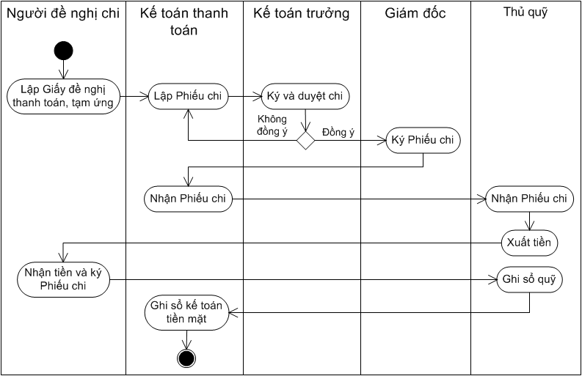
2. Quy trình nghiệp vụ (4/5)
2.2. Quy trình chi tiền mặt

Slide 9
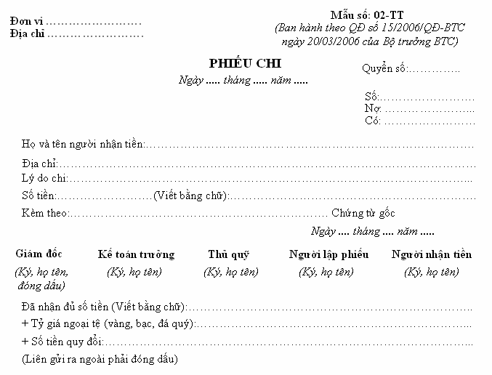
2. Quy trình nghiệp vụ (5/5)
2.2. Quy trình chi tiền mặt – mẫu phiếu chi

Slide 10
3. B/c của kế toán vốn bằng tiền (1/5)
Sổ quỹ tiền mặt (của thủ quỹ)
Sổ nhật ký thu
Sổ nhật ký chi
Báo cáo tiền vay
Notes:
Đây chỉ là một số báo cáo chính mang tính giới thiệu.

Slide 11
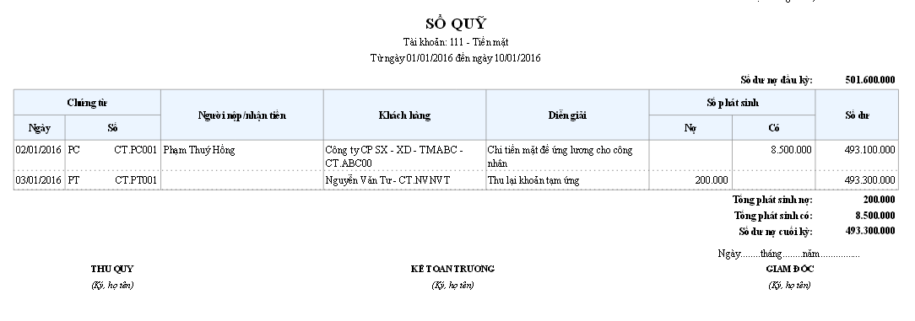
3. B/c của kế toán vốn bằng tiền (2/5)
3.1. Sổ quỹ tiền mặt (của thủ quỹ)
Notes:
Kế toán tiền mặt và thủ quỹ sẽ đối chiếu giữa 2 sổ.
Sổ quỹ thì mỗi phiếu c.từ chỉ ứng với 1 dòng và kô hạch toán tk. Còn sổ kế toán chi tiết thì ghi rõ hạch toán và một c.từ có thể chi tiết ra thành một vài dòng.

Slide 12
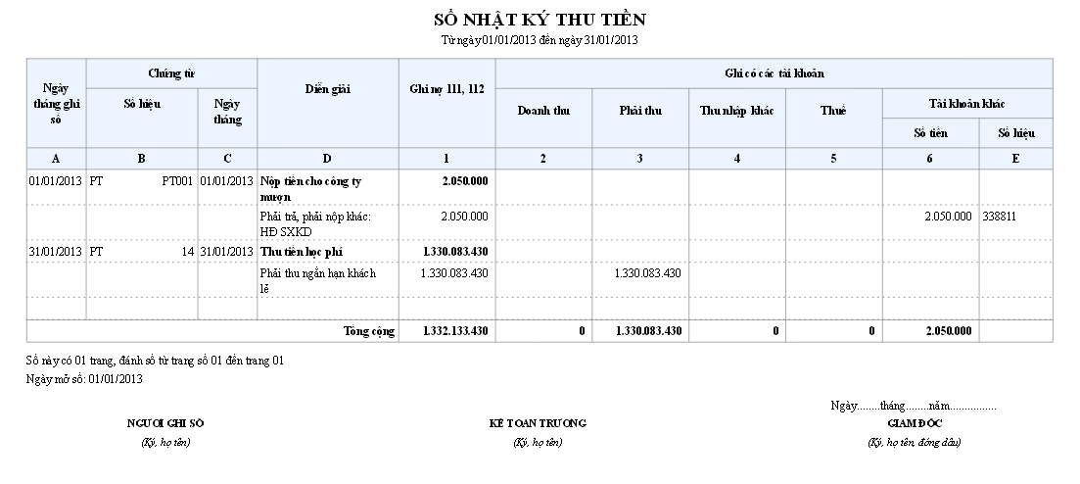
3. B/c của kế toán vốn bằng tiền (3/5)
3.2. Sổ nhật ký thu tiền

Slide 13
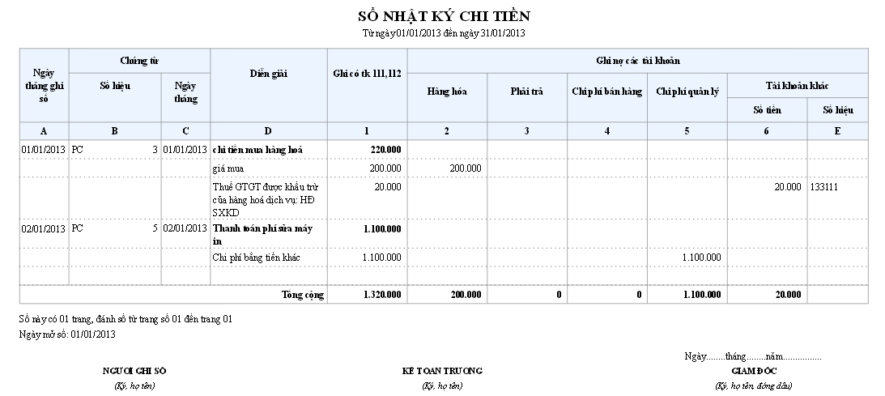
3. B/c của kế toán vốn bằng tiền (4/5)
3.3. Sổ nhật ký chi tiền

Slide 14
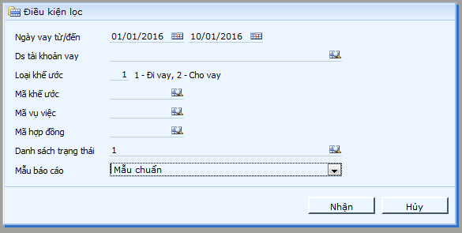
3. B/c của kế toán vốn bằng tiền (5/5)
3.4. Báo cáo tiền vay

Slide 15
4. Quy trình thực hiện trên phần mềm

Slide 16
5. Khai báo tham số và danh mục
Khai báo danh mục khách hàng/nhà cung cấp
Khai báo danh mục ngân hàng
Notes:
1. Menu: Bán hàng/danh mục khách hàng
2.Menu: Tiền/Danh mục tài khoản ngân hàng
Dùng để in UNC từ phần mềm

Slide 17
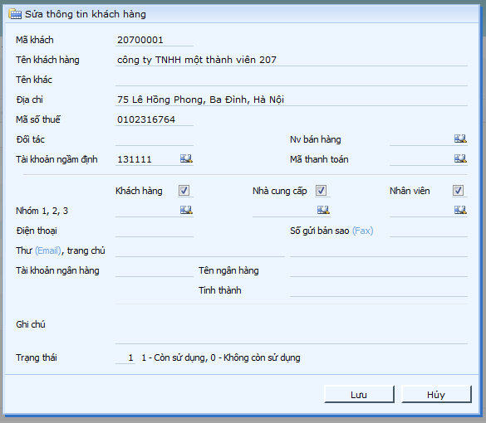
5. Khai báo tham số và danh mục (2/3)
5.1.Danh mục khách hàng (nhà CC)
Notes:
Các thông tin chính cần khai báo:
- Mã khách
- Tên khách
- Địa chỉ
- Mã số thuế

Slide 18
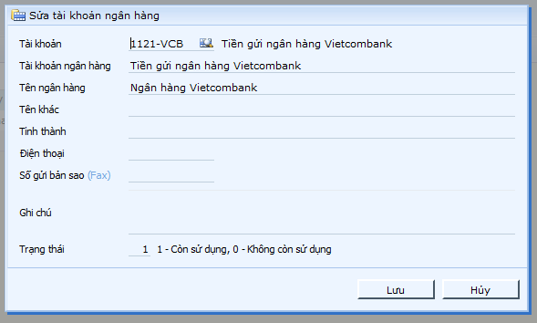
5. Khai báo tham số và danh mục (3/3)
5.2. Danh mục tài khoản ngân hàng
Notes:
Các thông tin chính cần khai báo:
- Tài khoản (khai báo trong danh mục tài khoản)
- Tài khoản ngân hàng
- Tên ngân hàng
- Tỉnh thành…

Slide 19
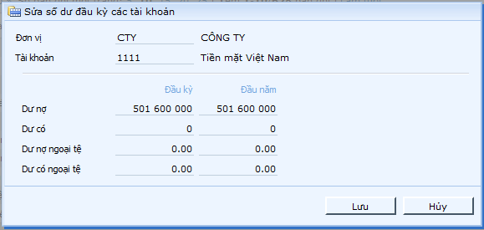
6. Nhập số dư ban đầu
Nhập số dư đầu các tài khoản tiền mặt, tiền gửi.
Notes:
Menu: Tổng hợp/Vào số dư đầu kỳ các tài khoản
Việc vào số dư ban đầu của các tk do kế toán tổng hợp thực hiện. Tuy nhiên ở đây để tiện cho việc làm bài tập thực hành thì sẽ nhập số dư ban đầu của các tk tiền mặt, tiền gửi.

Slide 20
7. Cập nhật chứng từ (1/3)
Phiếu thu tiền mặt
Phiếu chi tiền mặt
Giấy/phiếu báo có (thu) tiền gửi của ngân hàng
Giấy/phiếu báo nợ (chi) tiền gửi của ngân hàng.
Notes:
Khi trình bày tiếp theo sẽ giới hạn giới thiệu về phiếu thu và phiếu chi. Phiếu báo có, phiếu báo nợ = tương tự.

Slide 21
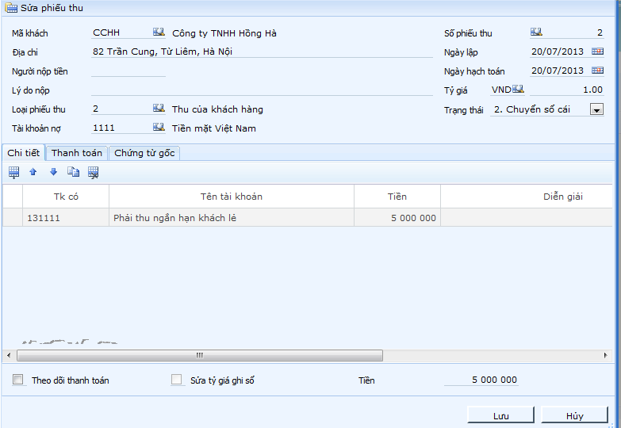
7. Cập nhật chứng từ (2/3)
7.1. Phiếu thu tiền mặt
Notes:
Hướng dẫn với loại phiếu thu = 2.
Trình bày nội dung/ý nghĩa của từng trường thông tin, cách nhập.
Hướng dẫn các chức năng: mới, sửa, xóa, in, tìm…

Slide 22
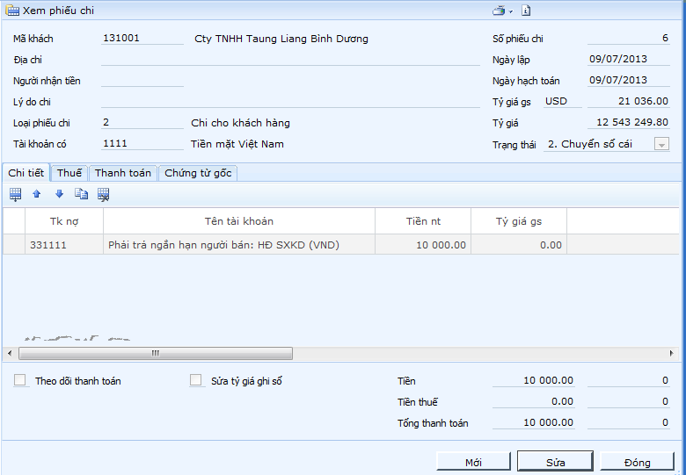
7. Cập nhật chứng từ (3/3)
7.2. Phiếu chi tiền mặt
Notes:
Hướng dẫn với loại phiếu chi = 2.
Trình bày nội dung/ý nghĩa của từng trường thông tin, cách nhập.
Hướng dẫn các chức năng: mới, sửa, xóa, in, tìm…

Slide 23
8. Lên báo cáo (1/4)
Sổ quỹ tiền mặt
Sổ nhật ký thu tiền
Sổ nhật ký chi tiền.
Notes:
Đây chỉ là một số b/c chính.
Tiếp theo chỉ giới thiệu cách lên cho 3 mẫu b/c.

Slide 24
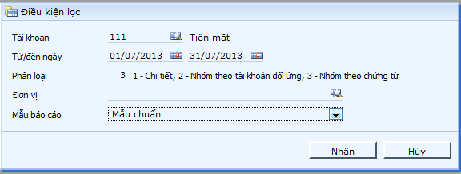
8. Lên báo cáo (3/4)
8.1.Sổ quỹ tiền mặt
Notes:
Menu:Tiền/ sổ quỹ
Nhập đ/k lọc:
Tài khoản: 111, 112
Từ ngày … đến ngày …
Phân loại: chi tiết/ nhóm theo TK đối ứng/ nhóm theo chứng từ

Slide 25
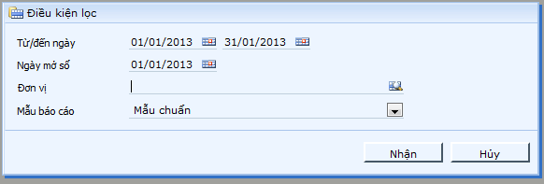
8. Lên báo cáo (3/4)
8.2. Nhật ký thu tiền
Notes:
Menu: Tổng hợp\Sổ sách nhật ký chung\Nhật ký thu tiền
Nhập đ/k lọc:
Từ ngày … đến ngày …
- Ngày mở sổ

Slide 26
8. Lên báo cáo (4/4)
8.3. Nhật ký chi tiền
Notes:
Menu: Tổng hợp\Sổ sách nhật ký chung\Nhật ký chi tiền
Nhập đ/k lọc:
Từ ngày … đến ngày …
Ngày mở sổ

Slide 27
Xin cám ơn đã lắng nghe bài giảng!

